Slide 1



Slide 2



Slide 3
Meu Amor Assim
Nara Pamplona

Slide 4

Sozinha, caminhando passos firmes, mas coração inquieto.
Sonhos povoando a mente ansiosa,
Expectativas sufocando a razão já enevoada.
Vislumbro, de forma ainda esfumaçada e longínqua,
Tua figura, com contornos difusos vindo em minha direção.

Slide 5
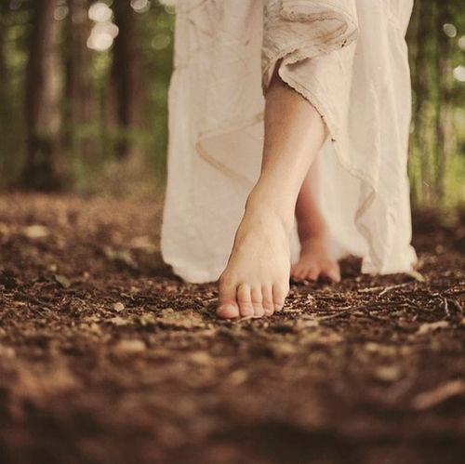

Slide 6
Corpo trêmulo, coração arfando de emoção.
Aguardei... finalmente chegaste diante de mim!
Trazendo uma onda de sentimentos pressentidos,
Mas jamais sentidos!

Slide 7

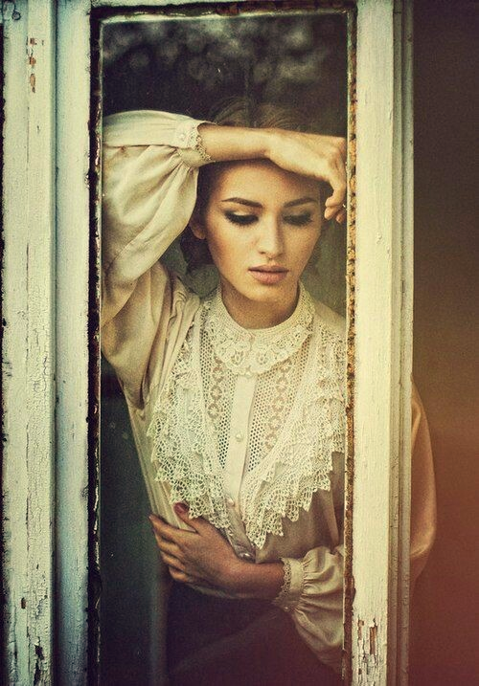

Slide 8
O amor chegara, fincando âncoras em meu porto vazio.
A solidão já não era a única companheira,
O coração quedou-se quieto e sereno
Diante da transformação dos sonhos em realidade!
Ah! Que amor cúmplice e companheiro!

Slide 9


Slide 10
A envolver nossas vidas com um manto de paixão e ternura
Permanente e inabalável diante as tormentas
Que por vezes, irrompiam violentas e sem avisos...
Depois de tua partida, a solidão retornou...
Mas sem a força de outrora, não me tornando cativa...

Slide 11
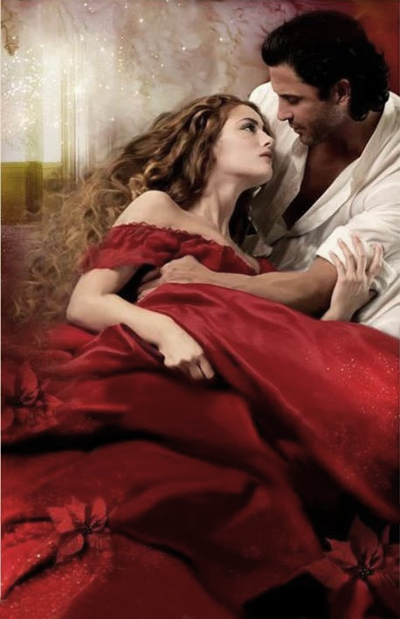

Slide 12
As lembranças alegres, amenas, e reconfortantes
Alimentam o meu caminhar....
Com esse sentimento vívido e transbordante,
Espalho o meu canto...
Como foi e é bom amar-te assim!

Slide 13
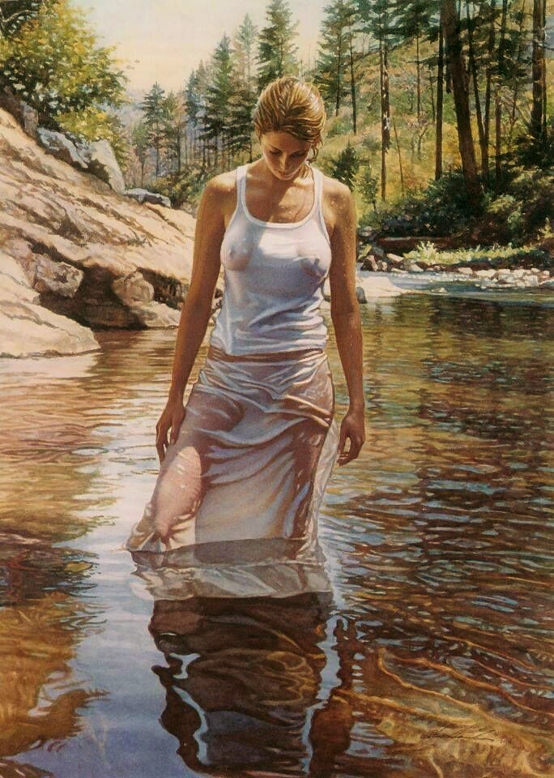

Slide 14

Nara Pamplona
Cléo Menegatt

Slide 15
Imagens: Internet e Acervo Pessoal
Texto: Nara Pamplona
Música: Michael Bolton-A Love So Beautiful
www.pinterest.com/cleonicemenegat/vídeos
Canal no Youtube:
https://www.youtube.com/channel/UCOqGbdkljrk4Oo-W1JKI0MA/videos?view_as=subscriber
Criação, Formatação e Edição:
Cléo Menegatt
cmenegatt2016@gmail.com

